Slide 1
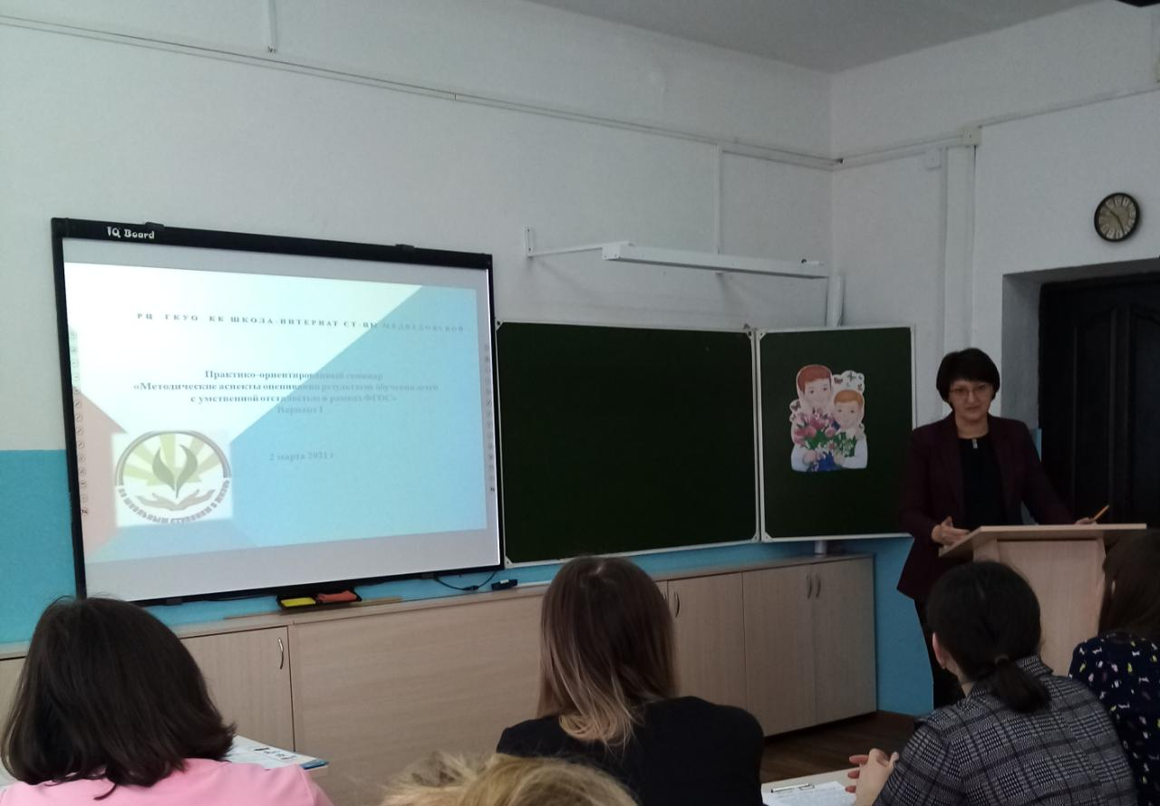

РЦ ГКУО КК школа-интернат ст-цы Медведовской
Практико-ориентированный семинар
«Методические аспекты оценивания результатов обучения детей с умственной отсталостью в рамках ФГОС»
Вариант I
Руководитель ГКОУ КК специальной
(коррекционной) школы-интерната
ст-цы Медведовской Капустина Е.Н.
2 марта 2021 г

Slide 2
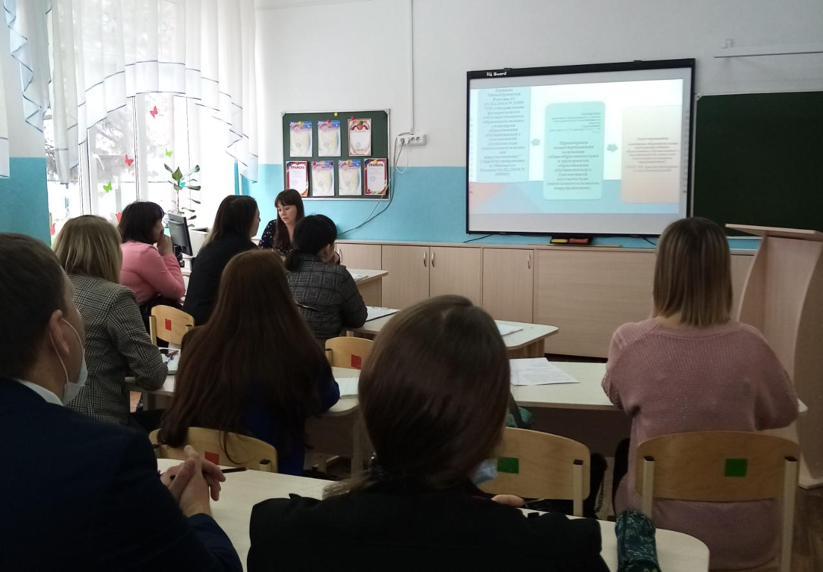
«Система оценки достижения обучающимися с умственной отсталостью
(вариант I) планируемых результатов освоения АООП»
В соответствии с требованиями Стандарта для обучающихся с умственной отсталостью (интеллектуальными нарушениями) оценке подлежат:
ЛИЧНОСТНЫЕ РЕЗУЛЬТАТЫ
ПРЕДМЕТНЫЕ РЕЗУЛЬТАТЫ
Включает овладение обучающимися
социальными (жизненными) компетенциями,
необходимыми для решения практика – ориентированных задач и обеспечивающих формирование и развитие социальных отношений обучающихся в различных средах
Связаны с овладением обучающимися содержания каждой предметной области и характеризуют достижения обучающихся усвоение знаний и умений, способность их применять в практической деятельности
Леонова Елена Викторовна, руководитель МО
Результаты освоения предмета фиксируются в дневнике наблюдения обучающегося и в развёрнутой характеристике учебной деятельности, оценивается динамика развития его жизненных компетенций. В конце учебного года (4 класс) характеристика представляется членам экспертной группы. В характеристике отмечаются образовательные достижения и положительные качества ученика, даются педагогические рекомендации к выбору направлений профильного обучения.

Slide 3
Срок обучения
Стандарт устанавливает сроки освоения АООП обучающихся с умственной отсталостью (интеллектуальными нарушениями) 9-13 лет
I ВАРИАНТ обучающийся получает образование, которое по содержанию и итоговым достижениям не соотносится к моменту завершения школьного обучения с содержанием и итоговыми достижениями сверстников, не имеющих дополнительные ограничения по возможностям здоровья, в пролонгированные сроки (для обучающихся с умственной отсталостью). | II ВАРИАНТ обучающийся получает образование, которое по содержанию и итоговым достижениям не соотносится к моменту завершения школьного обучения с содержанием и итоговыми достижениями сверстников, не имеющих дополнительные ограничения по возможностям здоровья, в пролонгированные сроки (для обучающихся с умственной отсталостью (умеренной, тяжёлой, глубокой степени, тяжёлыми и множественными нарушениями развития). На основе данного варианта программы образовательная организация разрабатывает специальную индивидуальную программу развития (СИПР).

Slide 4
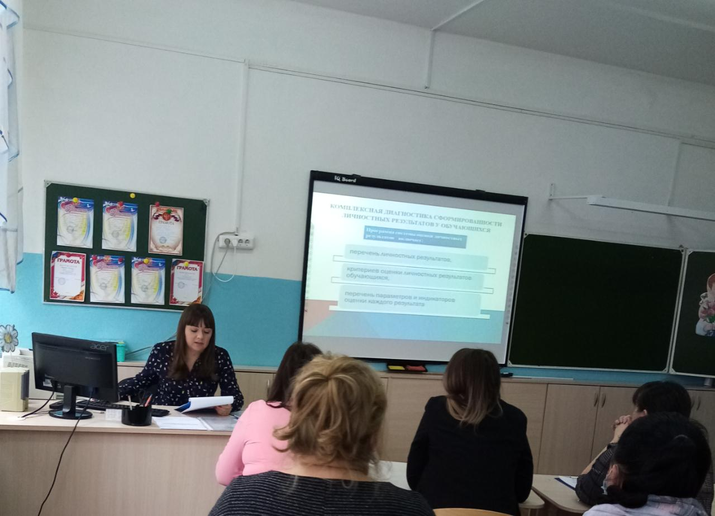
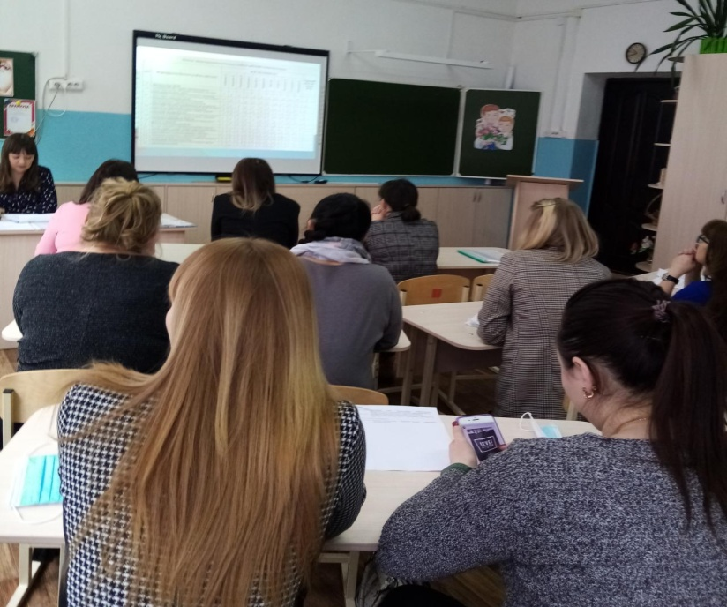
Методические рекомендации
Комплексная диагностика сформированности личностных результатов у обучающихся
Оценка
предметных результатов
Подготовила: Руководитель МО учителей начальных классов ГКОУ КК специальной (коррекционной) школы-интерната ст-цы Медведовской Леонова.Е.В

Slide 5
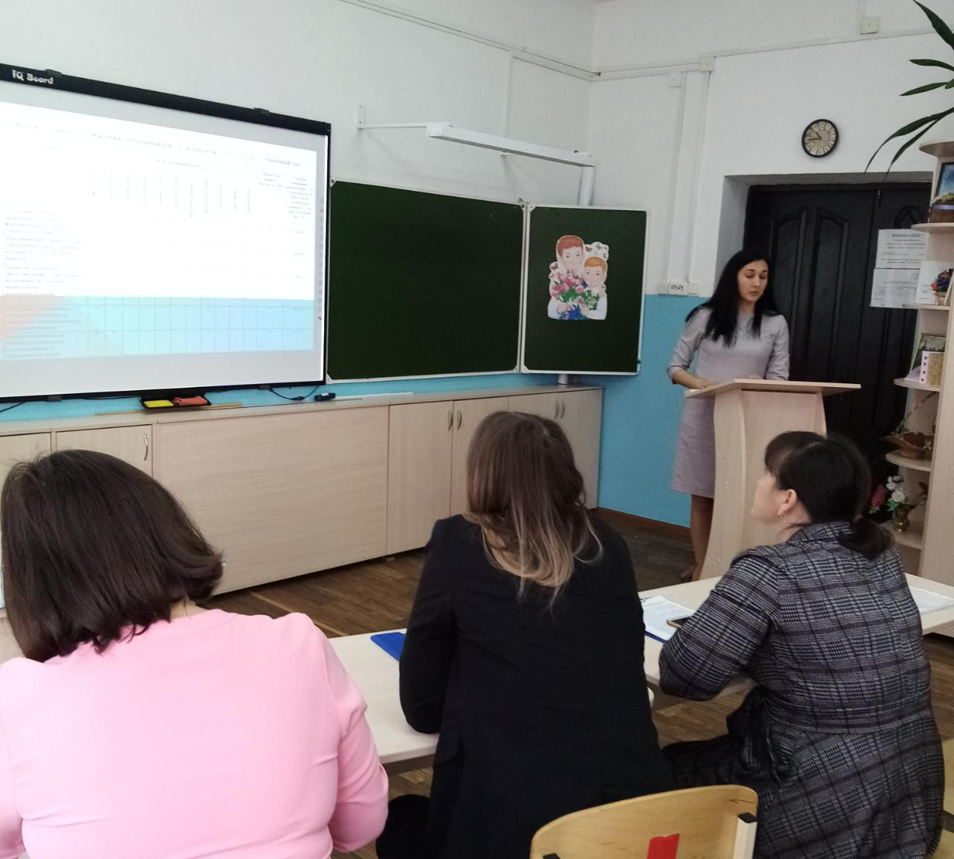
«Оценка достижений обучающимися 4 класса планируемых результатов освоения АООП.
Работа экспертного совета».
Подготовила консультацию: педагог-психолог ГКОУ КК специальной (коррекционной)
школы-интерната ст-цы Медведовской Кантиева.Н.В

Slide 6
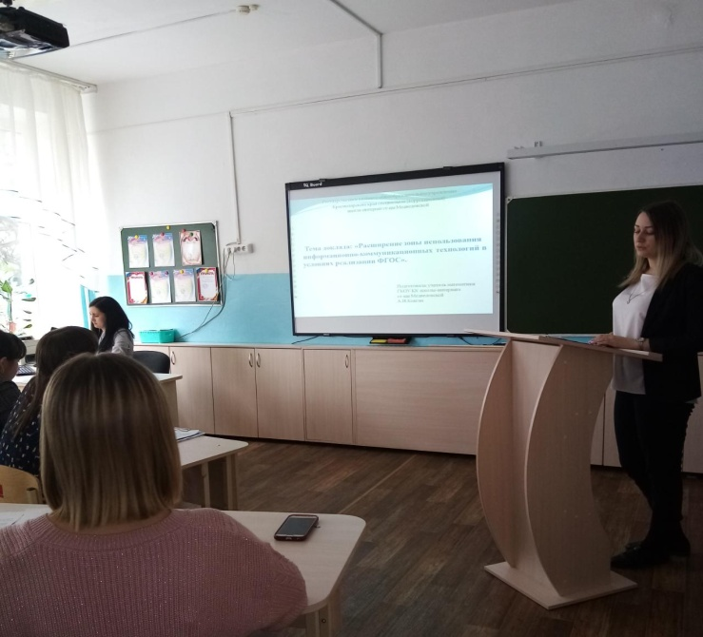
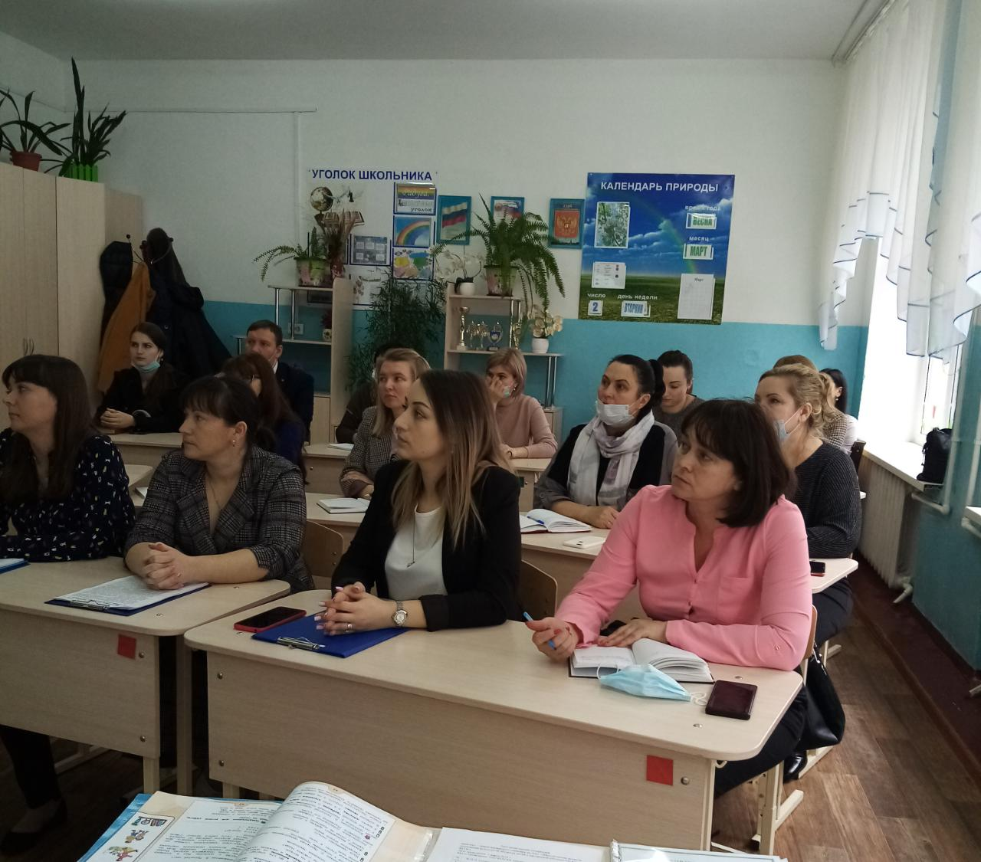
«Расширение зоны использования информационно-коммуникативных технологий в условиях реализации ФГОС»
Подготовила: учитель математики ГКОУ КК специальной (коррекционной)
школы-интерната ст-цы Медведовской Ковган А.Н.

Slide 7
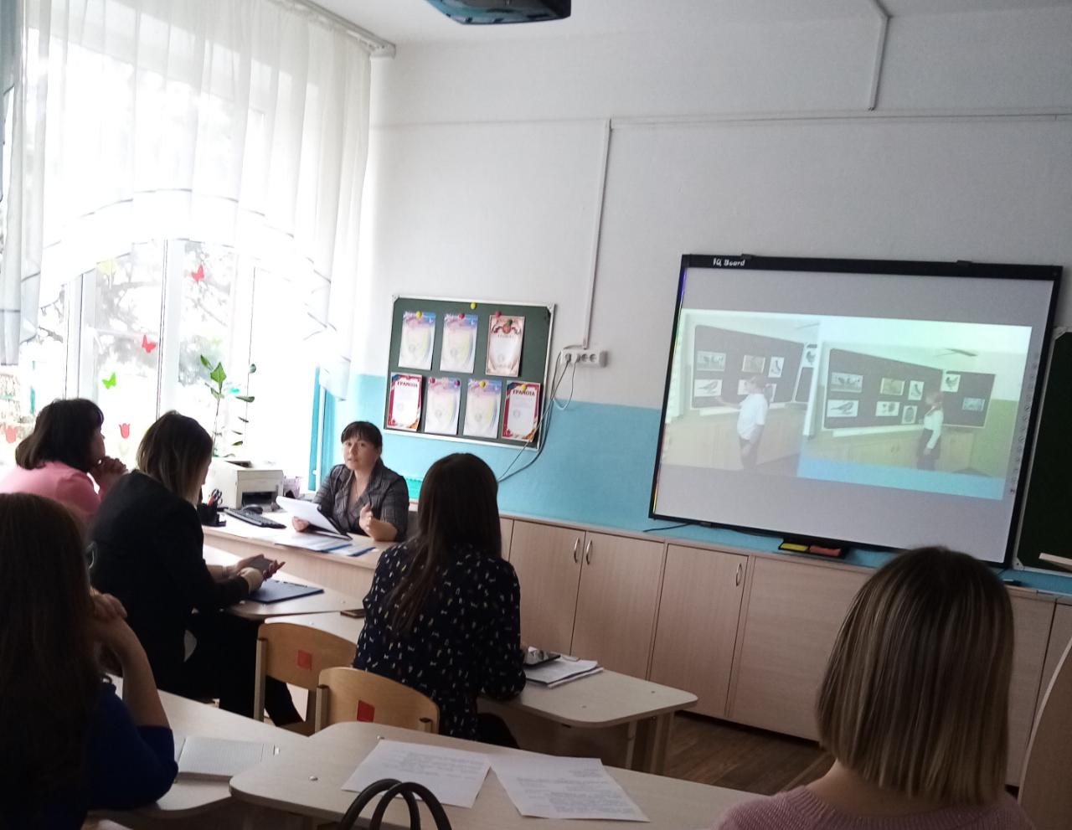

«Эффективные технологии обучения детей с умственной отсталостью на уроках в начальных классах (из опыта работы)»
Подготовила учитель начальных классов ГКОУ КК специальной (коррекционной) школы-интерната ст-цы Медведовской
Панкова Е. Н.

Slide 8
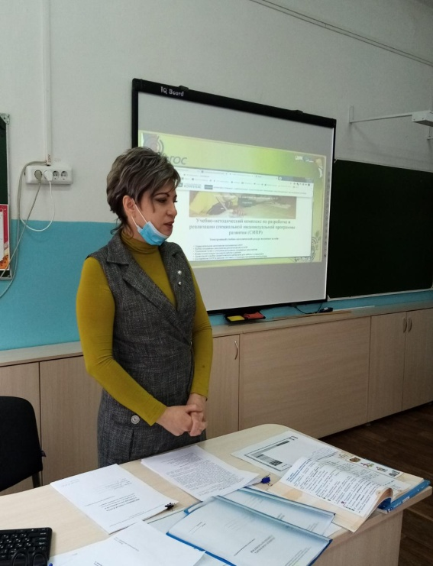
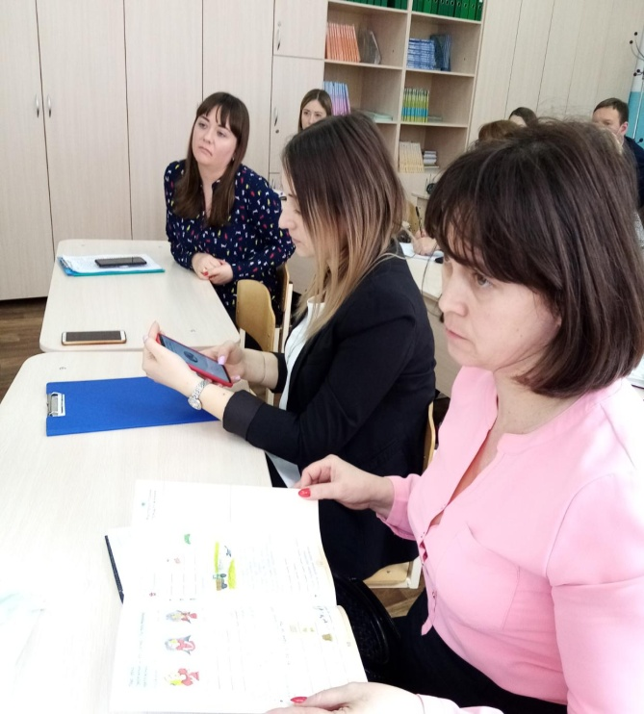
Специальная индивидуальная программа развития составлена на основании:
Федерального государственного образовательного стандарта образования обучающихся с умственной отсталостью (вариант 2), утверждённый приказом Минобрнауки РФ №1599 от 19.12.14.
Подготовила : заместитель директора по КР ГКОУ КК специальной (коррекционной)
школы-интерната
ст-цы Медведовской
Манцыгина Н.Н.
.

Slide 9
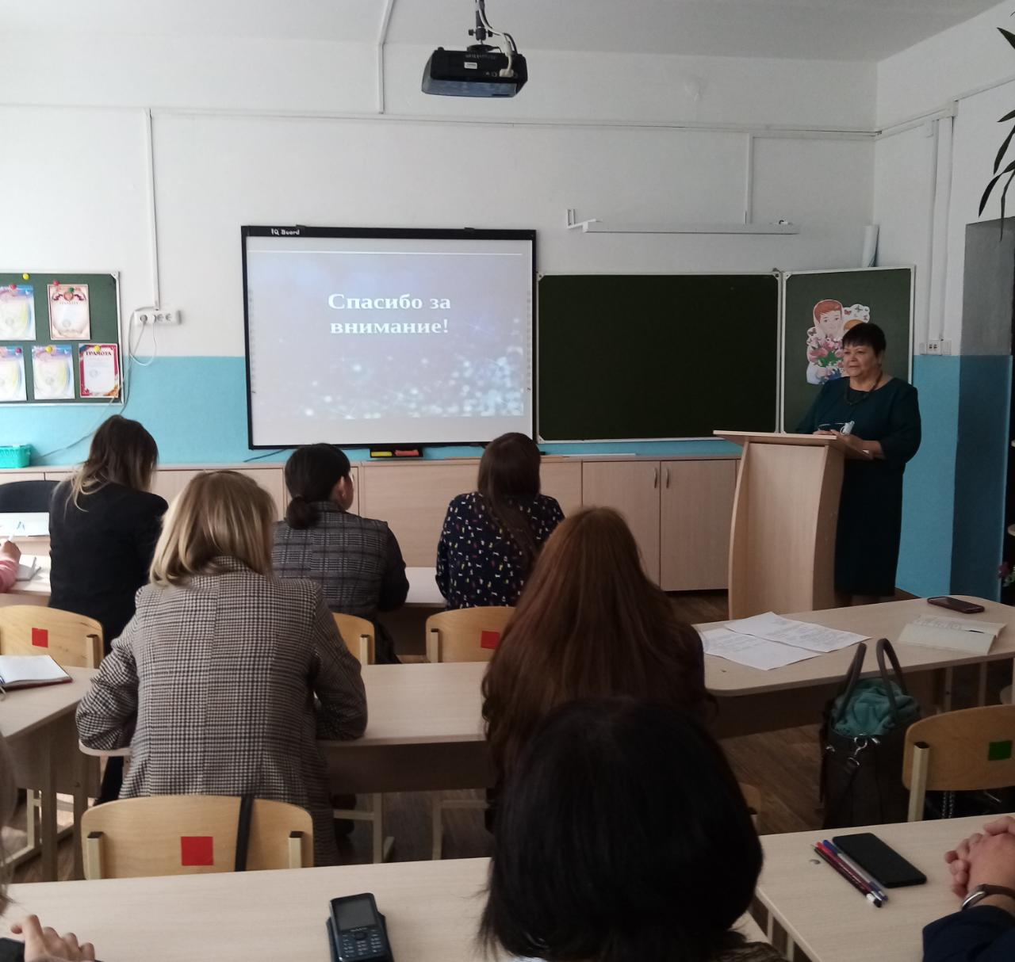
Групповая консультация
Провела руководитель РЦ МиронюкЗ.Н.

